Slide 1

Ich entdecke neue Lebensqualität
Kolosser-Brief 3,12-15
Reihe: So lebe ich mit Jesus (3/4)

Slide 2

Guten Morgen und
herzlich willkommen
Ihr auserwählten, heilige und von Gott geliebte Leute!
So lebe ich mit Jesus

Slide 3
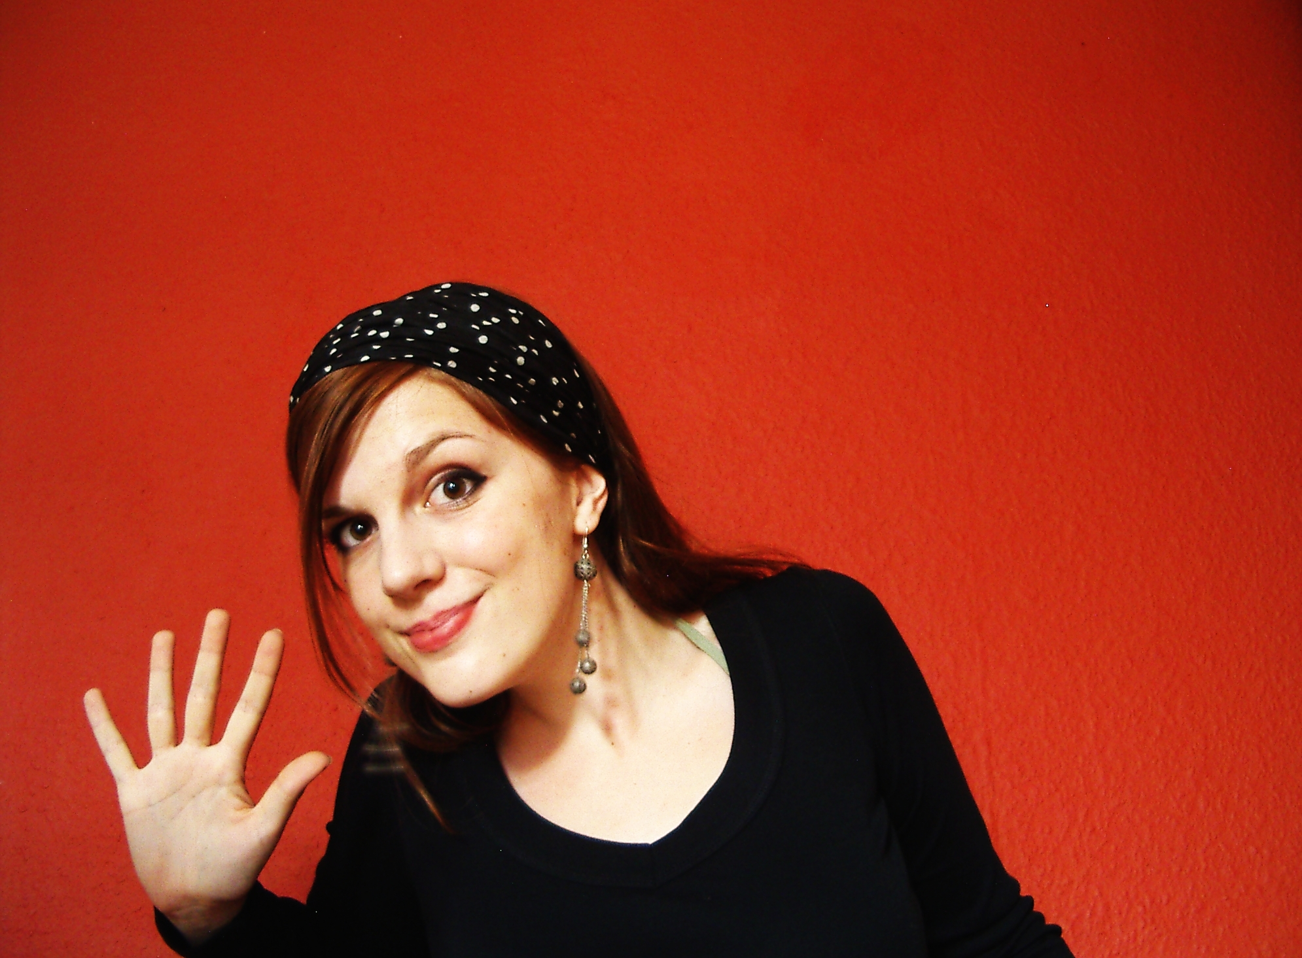
Herzlich willkommen
Du begnadeter Sünder!
So lebe ich mit Jesus

Slide 4
Guten Morgen und
herzlich willkommen
Ihr auserwählten, heilige und von Gott geliebte Leute!
So lebe ich mit Jesus

Slide 5
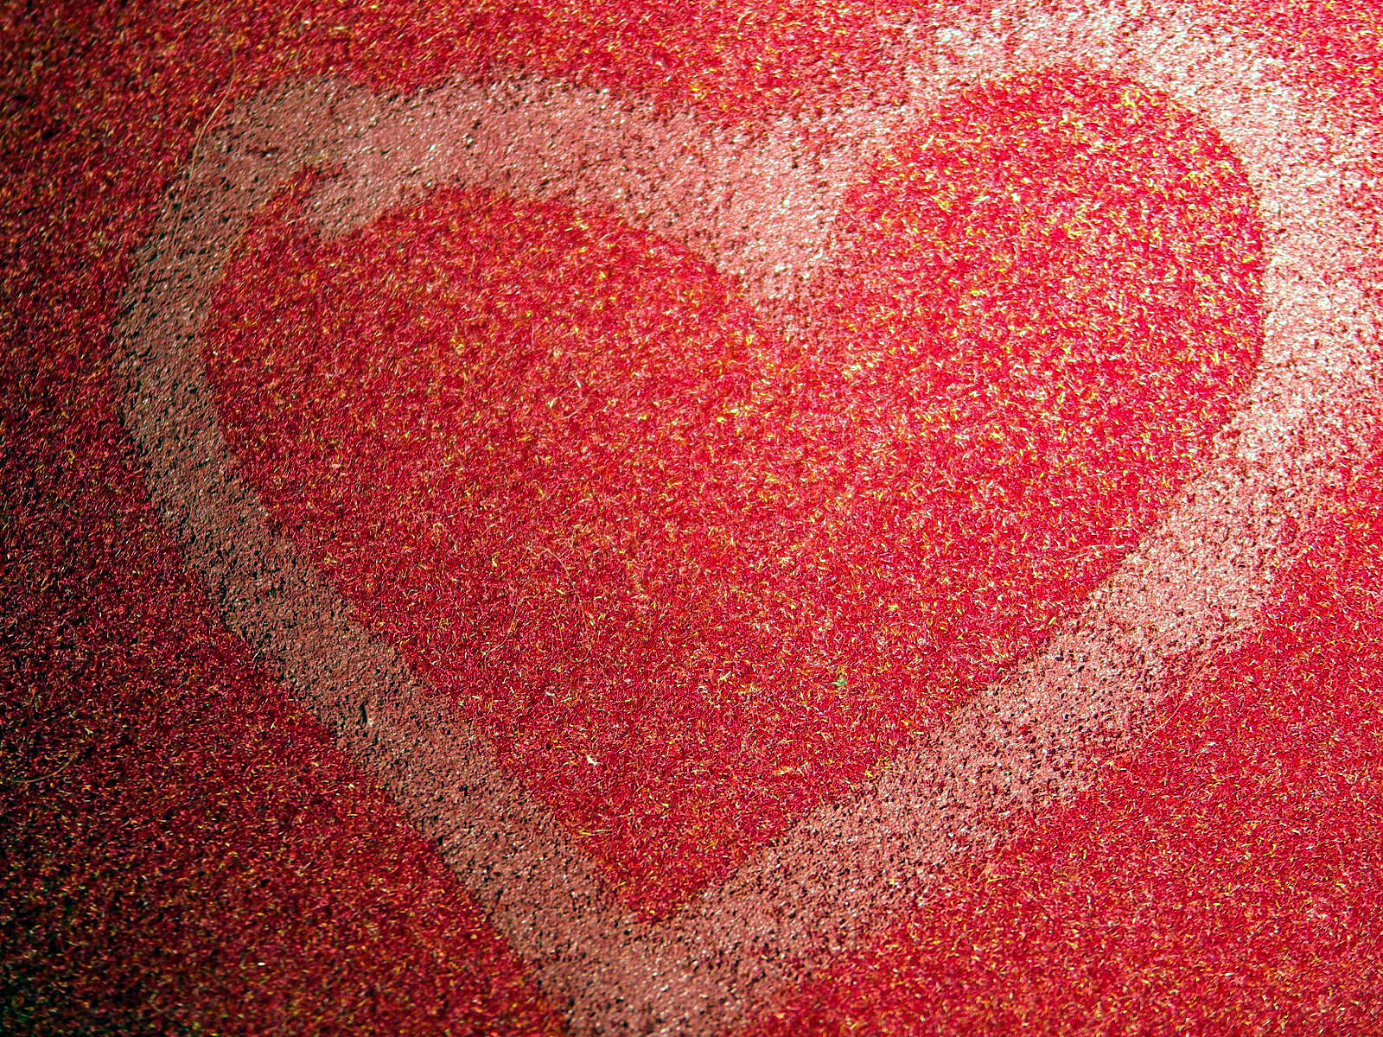
„Geschwister, ihr seid von Gott erwählt, ihr gehört zu seinem heiligen Volk, ihr seid von Gott geliebt.“
Kolosser-Brief 3,12
So lebe ich mit Jesus

Slide 6

„Jetzt hat Gott euch mit sich versöhnt durch den Tod, den Christus in seinem irdischen Körper auf sich nahm. Denn
Gott möchte euch zu Menschen machen, die heilig und ohne irgendeinen Makel vor ihn treten können und gegen die keine Anklage mehr erhoben werden kann.“
Kolosser-Brief 1,22
So lebe ich mit Jesus

Slide 7
Geschwister, ihr seid von Gott erwählt, ihr gehört zu seinem heiligen Volk, ihr seid von Gott geliebt. Darum kleidet euch nun in tiefes Mitgefühl, in Freundlichkeit, Bescheidenheit, Rücksichtnahme und Geduld.
Kolosser-Brief 3,12
So lebe ich mit Jesus

Slide 8
Geht nachsichtig miteinander um und vergebt einander, wenn einer dem anderen etwas vorzuwerfen hat. Genauso, wie der Herr euch vergeben hat, sollt auch ihr einander vergeben. Vor allem aber bekleidet euch mit der Liebe; sie ist das Band, das euch zu einer vollkommenen Einheit zusammenschliesst.
Kolosser-Brief 3,13-14
So lebe ich mit Jesus

Slide 9
Der Frieden, der von Christus kommt, regiere euer Herz und alles, was ihr tut! Als Glieder eines Leibes seid ihr dazu berufen, miteinander in diesem Frieden zu leben. Und seid voll Dankbarkeit gegenüber Gott!
Kolosser-Brief 3,15
So lebe ich mit Jesus

Slide 10
I. …durch neue Verhaltensweisen in Beziehungen
Ich entdecke neue Lebensqualität…
So lebe ich mit Jesus

Slide 11
„Darum kleidet euch nun in tiefes Mitgefühl, in Freundlichkeit, Bescheidenheit, Rücksichtnahme
und Geduld.“
Kolosser-Brief 3,12
So lebe ich mit Jesus

Slide 12
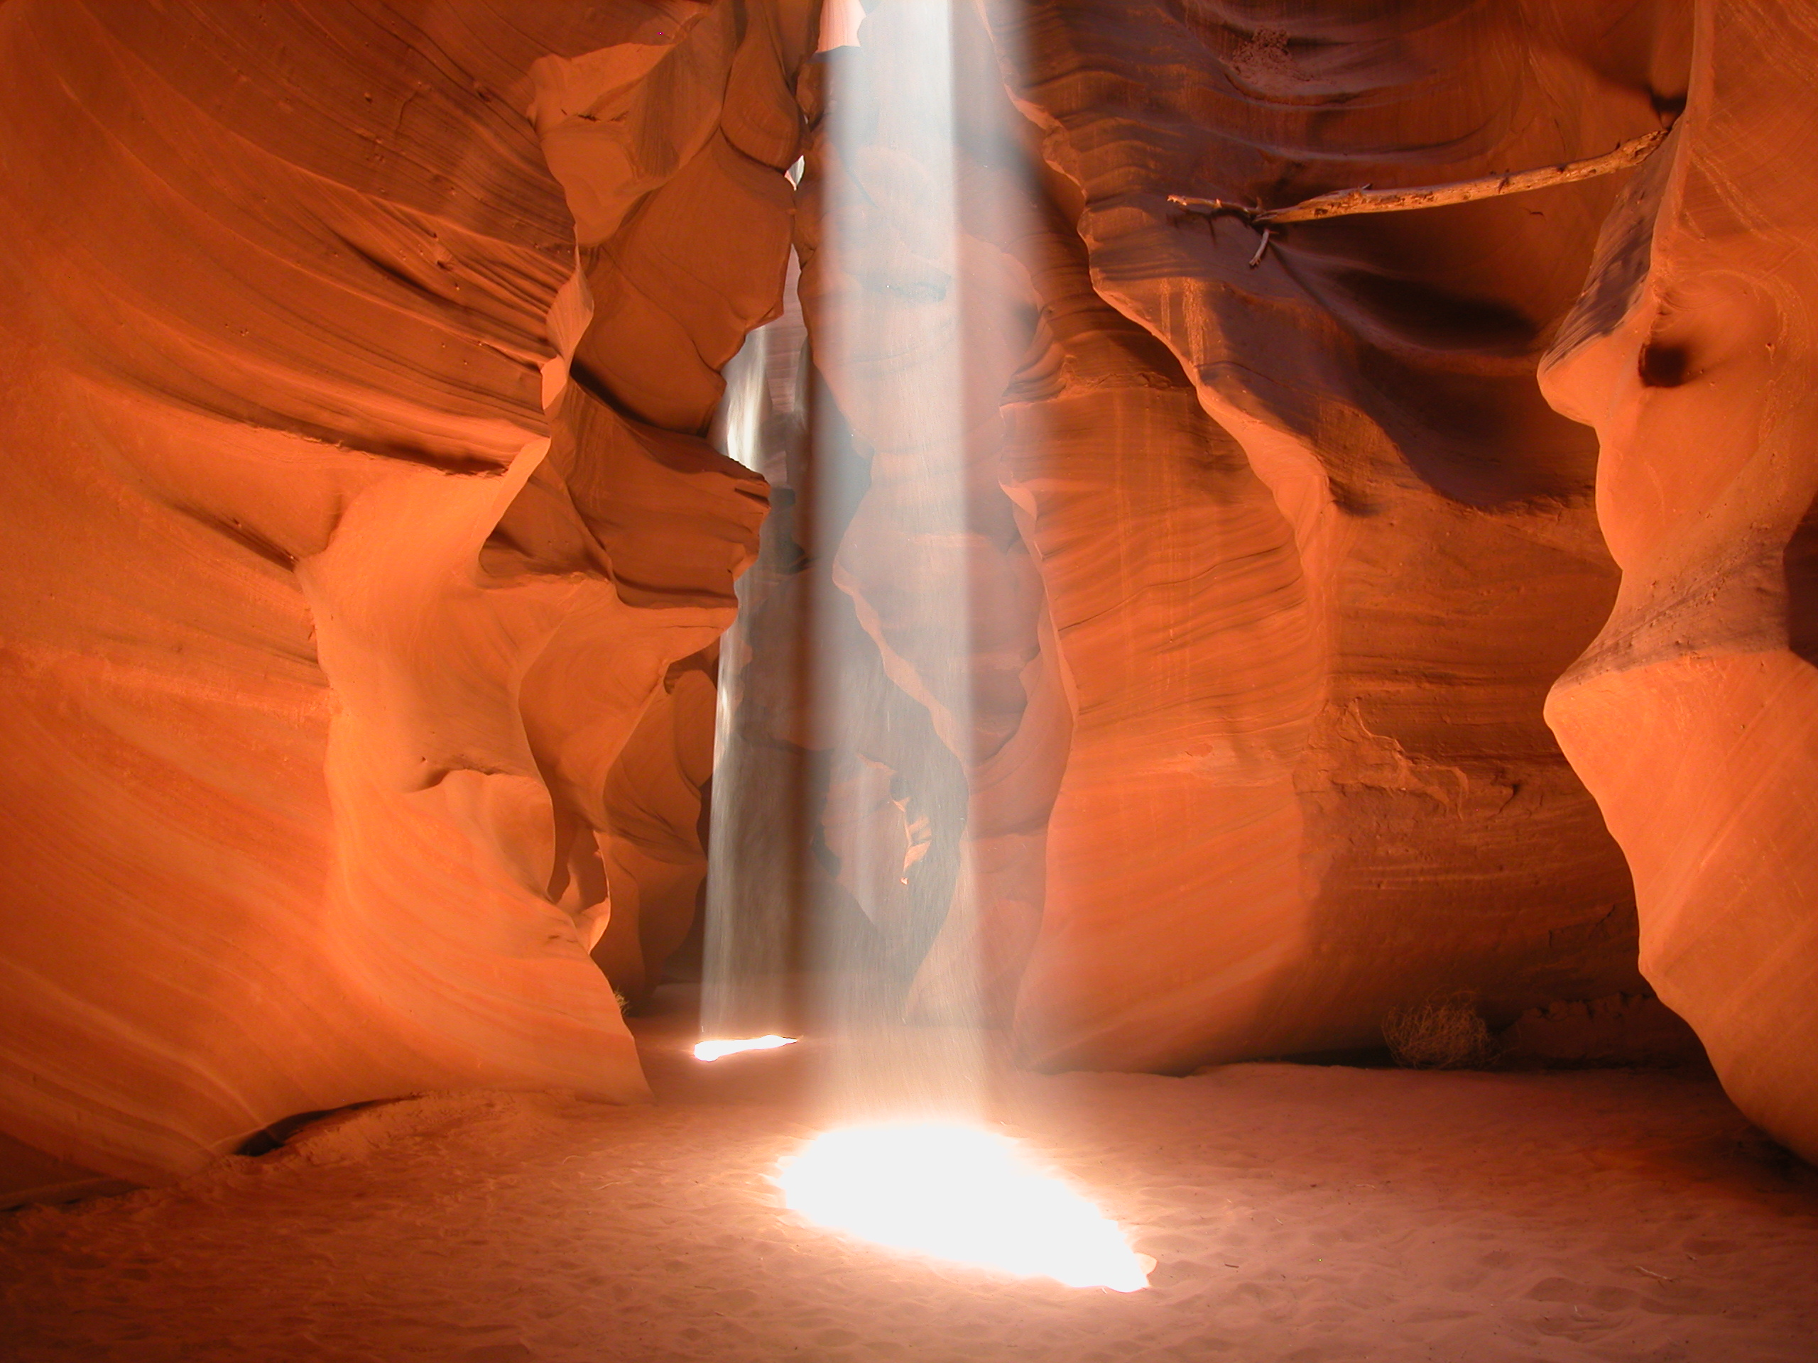
„Wir alle haben aus der Fülle seines Reichtums Gnade und immer neu Gnade empfangen.“
Johannes-Evangelium 1,16
So lebe ich mit Jesus

Slide 13
„Geht nachsichtig miteinander um und vergebt einander, wenn einer dem anderen etwas vorzuwerfen hat.“
Kolosser-Brief 3,13
So lebe ich mit Jesus

Slide 14

Wenn der andere so handelt, ist er eklig. –
Wenn ich es tue sind es meine Nerven.
Wenn der andere bei seiner Meinung beharrt,
ist er eigensinnig. –
Wenn ich es tue, ist es Standhaftigkeit.
Wenn der andere meine Freunde nicht mag,
hat er Vorurteile. –
Wenn ich seine nicht leiden mag, beweise ich meine Menschenkenntnisse.
So lebe ich mit Jesus

Slide 15
Wenn der andere versucht, mir entgegen zu kommen, will er sich einschmeicheln. –
Wenn ich es tue, bin ich taktvoll.
Wenn der andere Zeit braucht, etwas zu tun,
ist er tödlich langsam. –
Wenn ich noch länger dazu brauche, bin ich bedachtsam.
Wenn der andere sich an Kleinigkeiten klammert, ist er verschroben. –
Wenn ich es tue, bin ich gewissenhaft.
So lebe ich mit Jesus

Slide 16
„Vergebt einander, wenn einer dem anderen etwas vorzuwerfen hat.“
Kolosser-Brief 3,13
So lebe ich mit Jesus

Slide 17
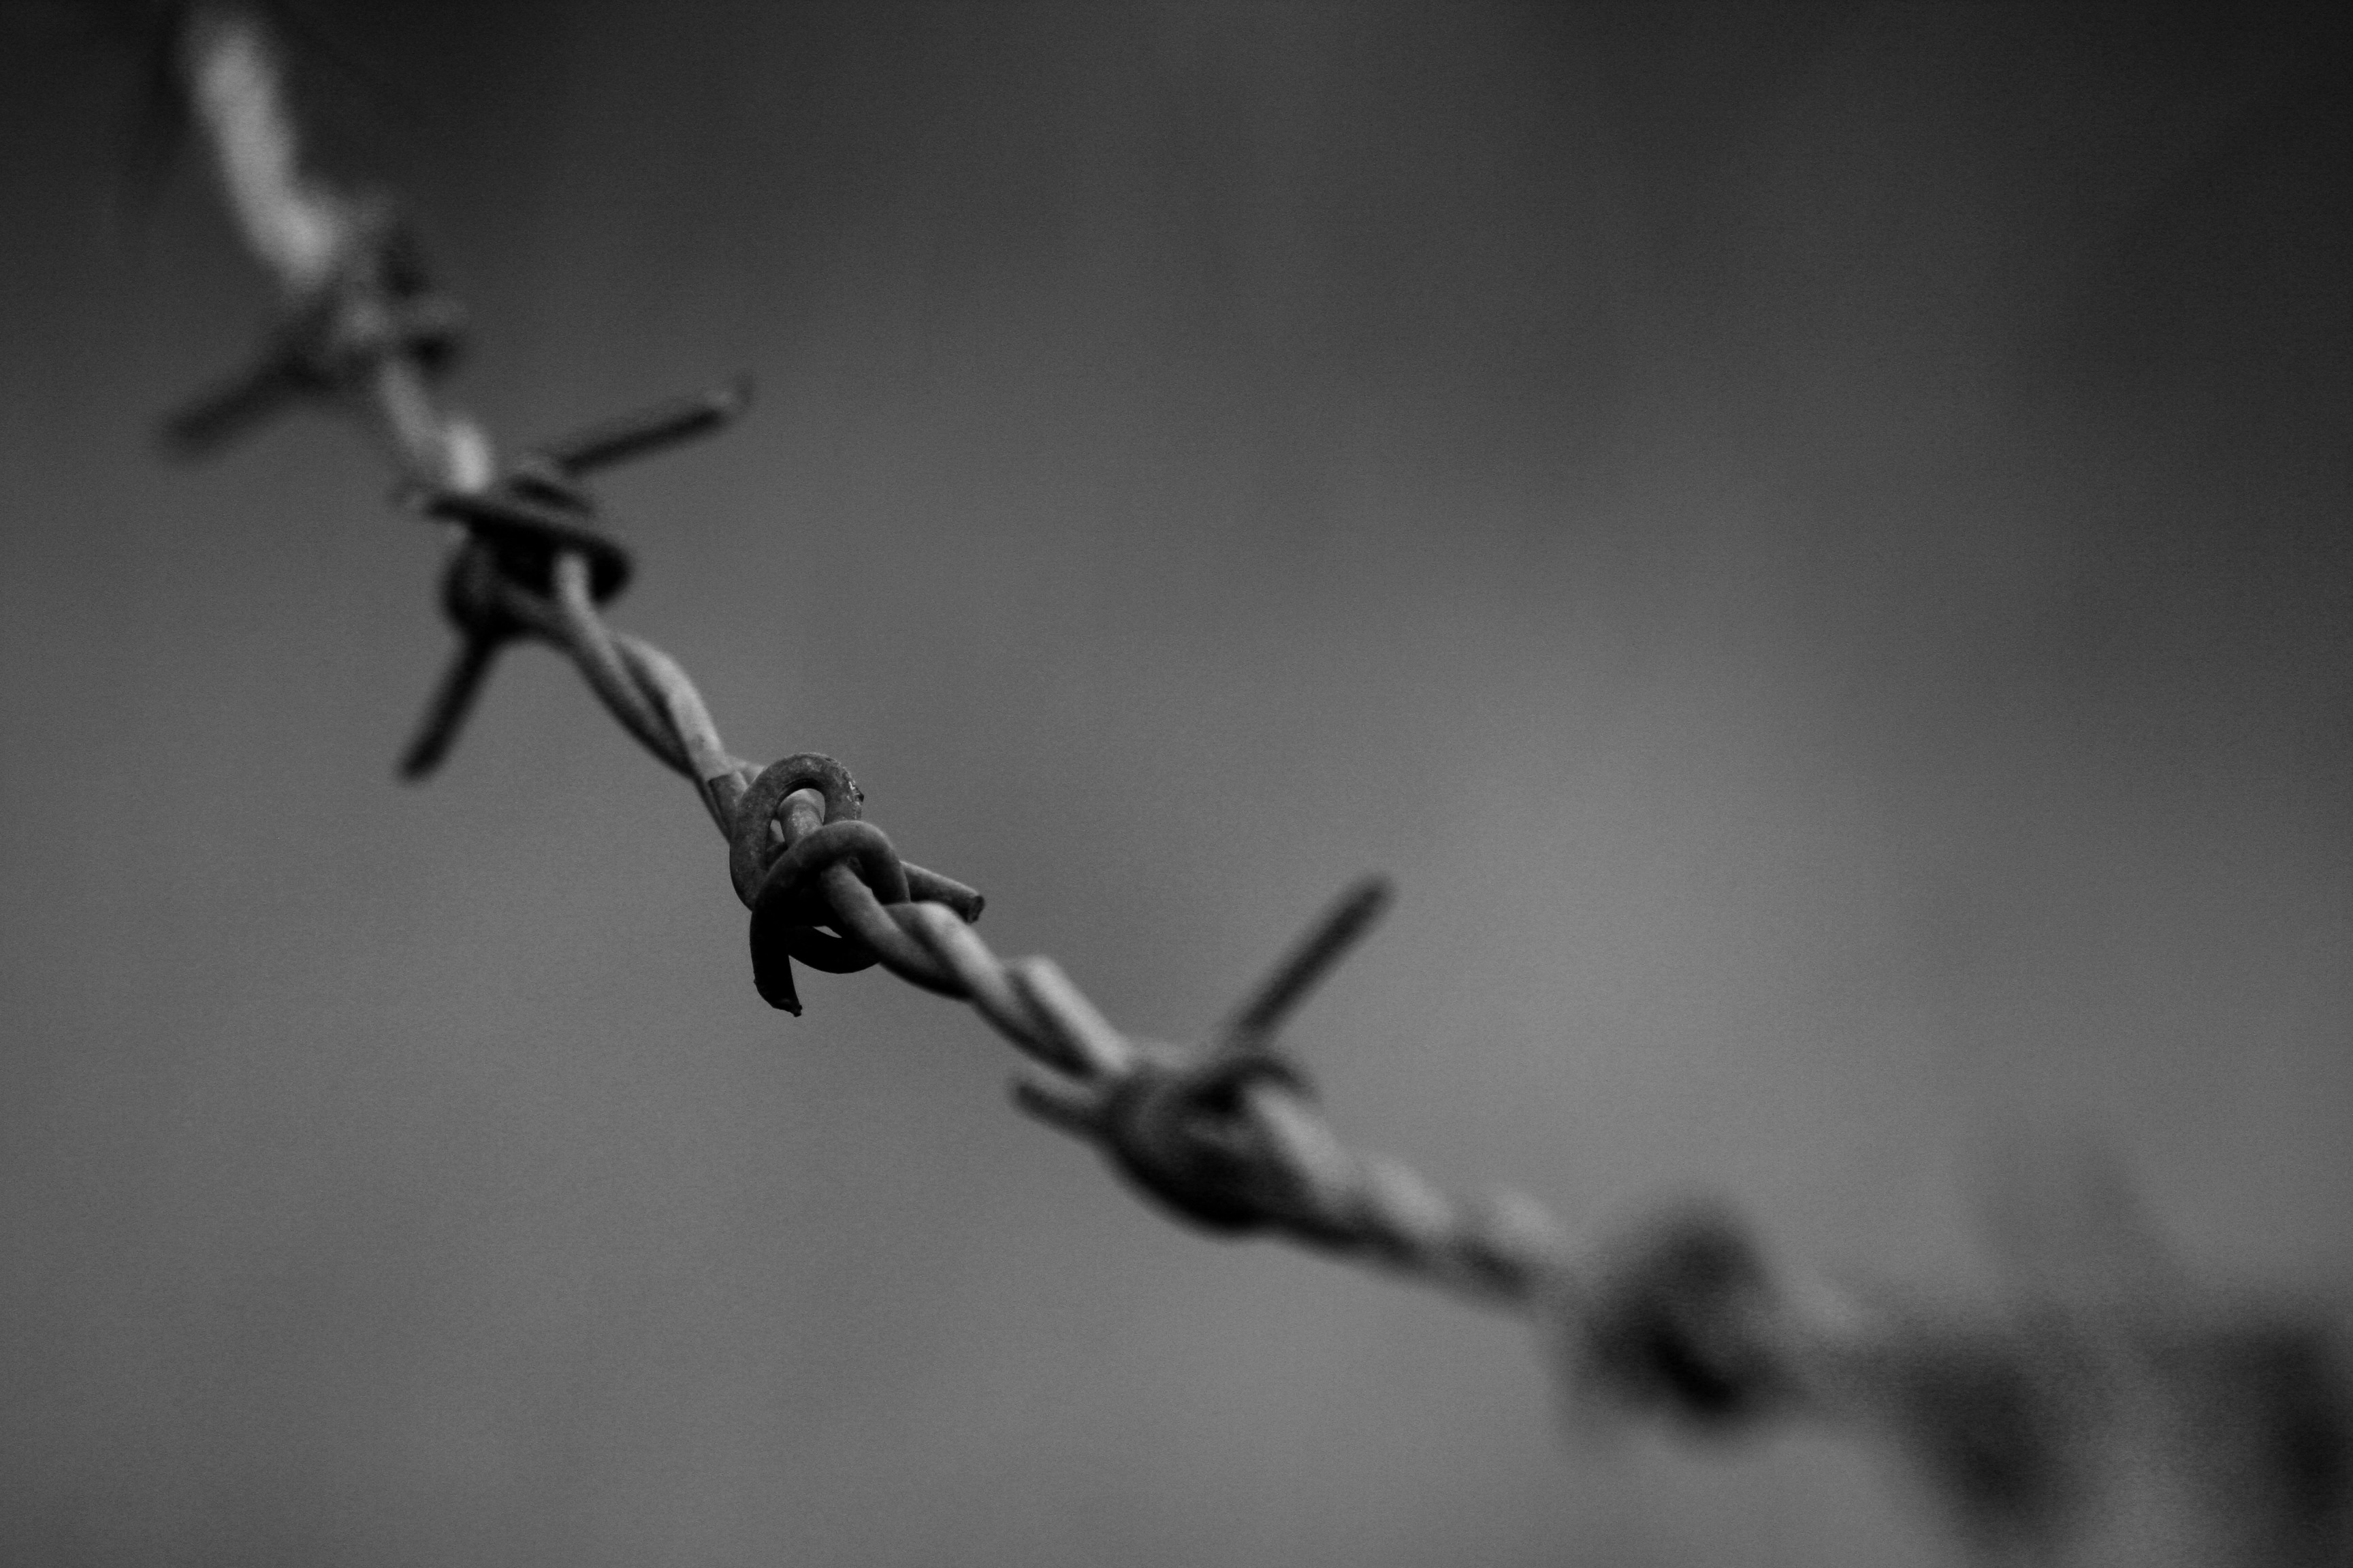
„Vergebung nimmt den Schmerz der seelischen Verletzung an und gibt das Recht auf Vergeltung, Bitterkeit oder Groll auf.“
Bobgan: Psychotherapie oder biblische Seelsorge, S. 164.
So lebe ich mit Jesus

Slide 18
„Genauso, wie der Herr euch vergeben hat, sollt auch ihr einander vergeben.“
Kolosser-Brief 3,13
So lebe ich mit Jesus

Slide 19
II. …durch tiefere Gemeinschaft und echte Geborgenheit
Ich entdecke neue Lebensqualität…
So lebe ich mit Jesus

Slide 20
„Vor allem aber bekleidet euch mit der Liebe; sie ist das Band, das euch zu einer vollkommenen Einheit zusammenschliesst.“
Kolosser-Brief 3,14
So lebe ich mit Jesus

Slide 21
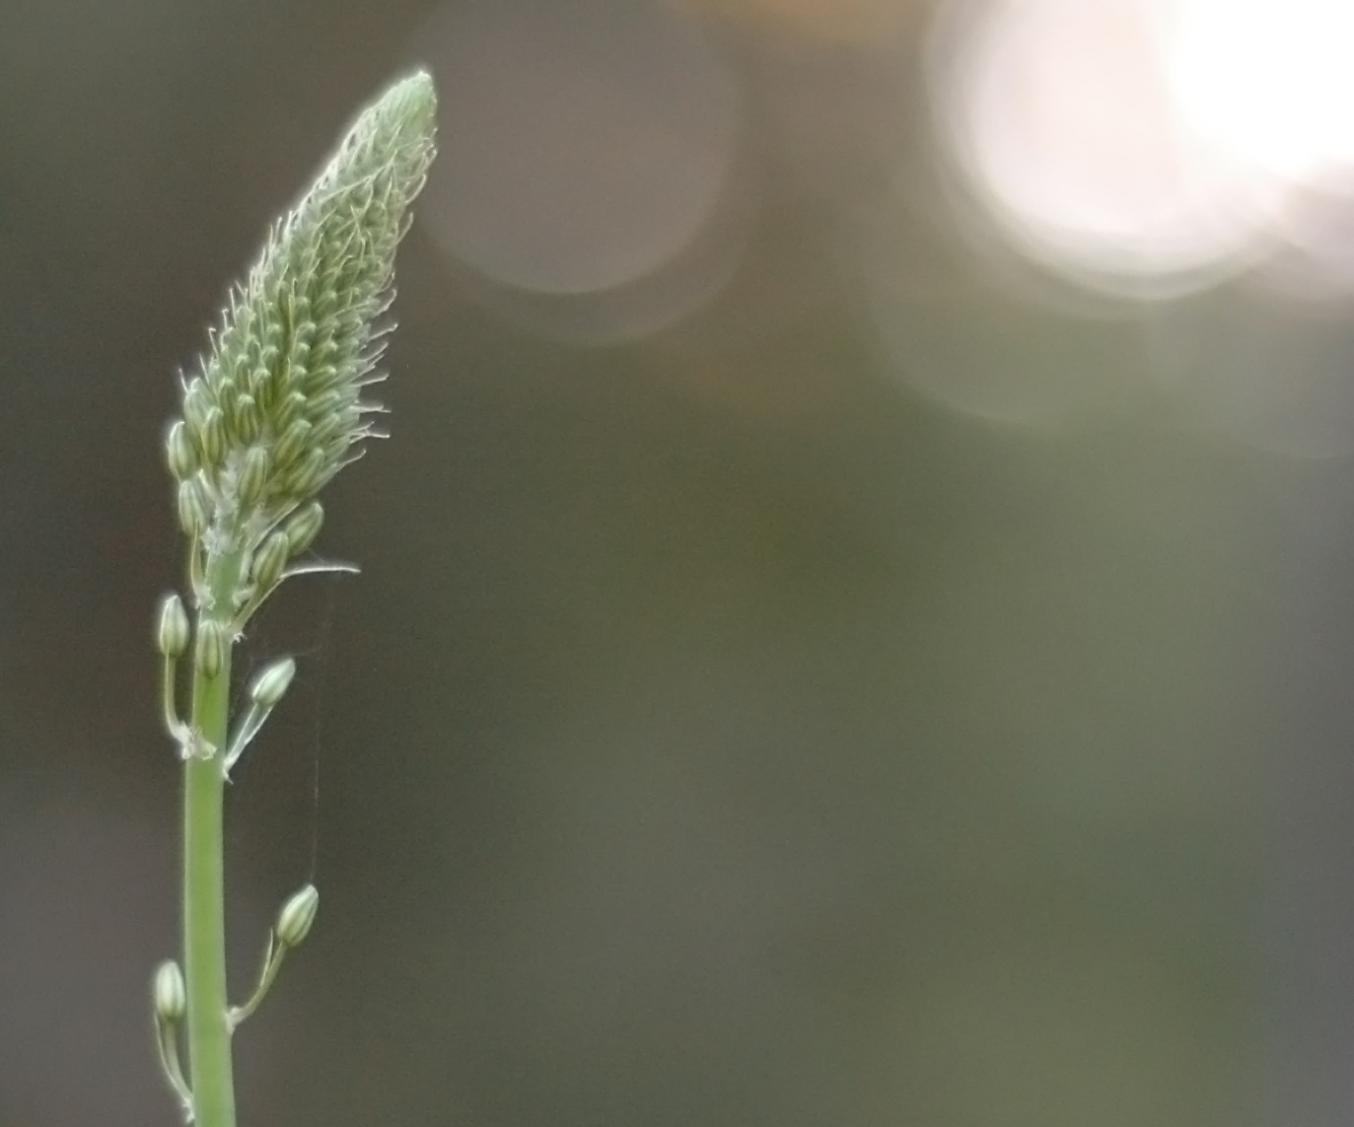
„Der Leib (die Gemeinde) verdankt Christus sein gesamtes Wachstum. Mit Hilfe all der verschiedenen Gelenke ist er zusammengefügt, durch sie wird er zusammengehalten und gestützt, und jeder einzelne Körperteil leistet seinen Beitrag entsprechend der ihm zugewiesenen Aufgabe. So wächst der Leib heran und wird durch die Liebe aufgebaut.“
Epheser-Brief 4,16
So lebe ich mit Jesus

Slide 22
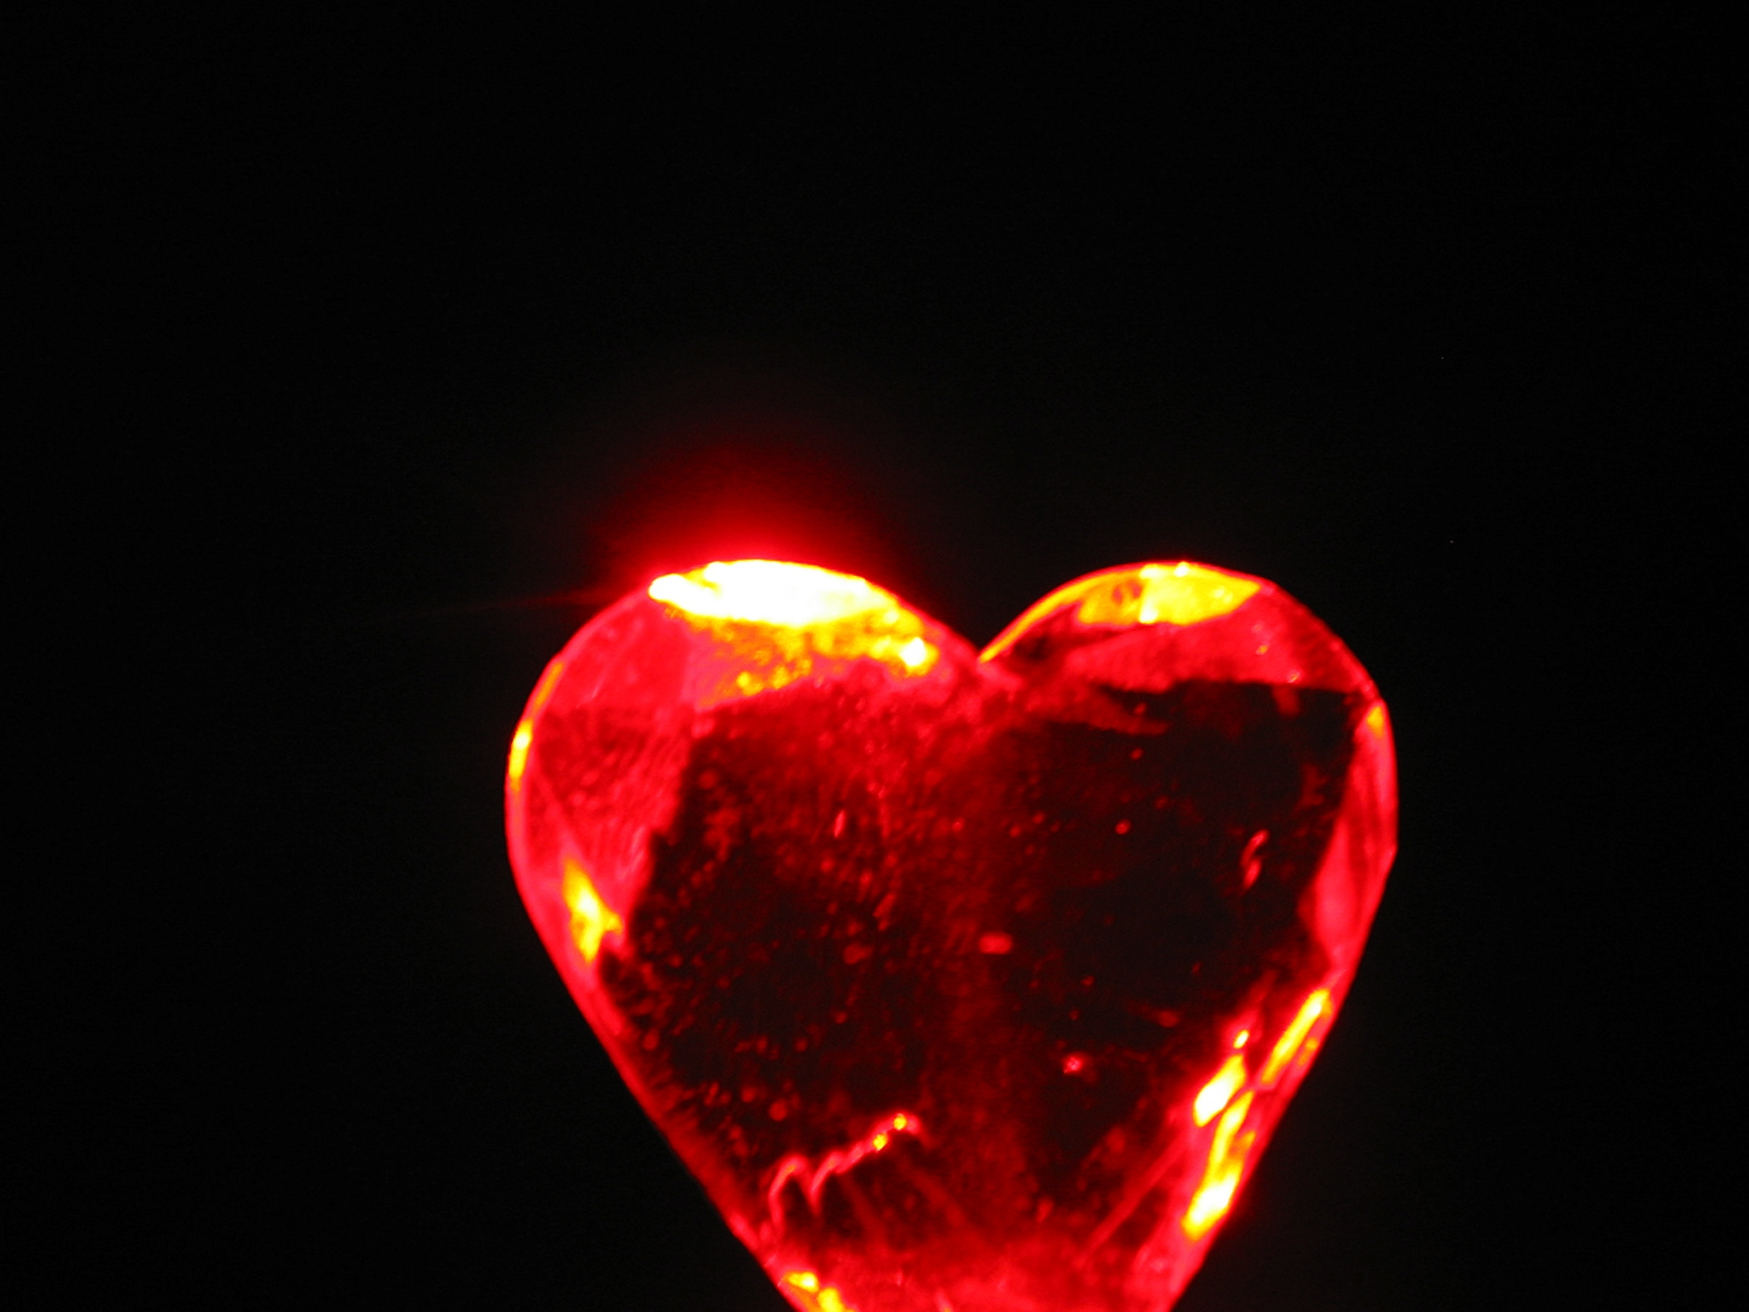
„Die Liebe muss das Ziel aller Verkündigung sein – Liebe aus einem reinen Herzen, einem guten Gewissen und einem Glauben, der frei ist von jeder Heuchelei.“
1.Timotheus 1,5
So lebe ich mit Jesus

Slide 23

„Bleibt niemand etwas schuldig! Was ihr einander jedoch immer schuldet, ist Liebe. Denn wer den anderen liebt, hat damit das
Gesetz erfüllt.“
Römer-Brief 13,8
So lebe ich mit Jesus

Slide 24
„Der Frieden, der von Christus kommt, regiere euer Herz und alles, was ihr tut!“
Kolosser-Brief 3,15
So lebe ich mit Jesus

Slide 25

„Was ich euch zurücklasse, ist Frieden: Ich gebe euch meinen Frieden – einen Frieden, wie ihn die Welt nicht geben kann. Lasst euch durch nichts in eurem Glauben erschüttern, und lasst euch nicht entmutigen!“
Johannes-Evangelium 14,27
So lebe ich mit Jesus

Slide 26
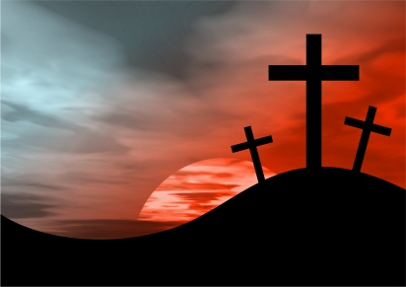
„Ja, in der Person von Christus hat Gott die Welt mit sich versöhnt, sodass er den Menschen ihre Verfehlungen nicht anrechnet; und uns hat er die Aufgabe anvertraut, diese Versöhnungsbotschaft zu verkünden.“
2.Korinther-Brief 5,19
So lebe ich mit Jesus

Slide 27
„Als Glieder eines Leibes seid ihr dazu berufen, miteinander
in diesem Frieden zu leben.“
Kolosser-Brief 3,15
So lebe ich mit Jesus

Slide 28
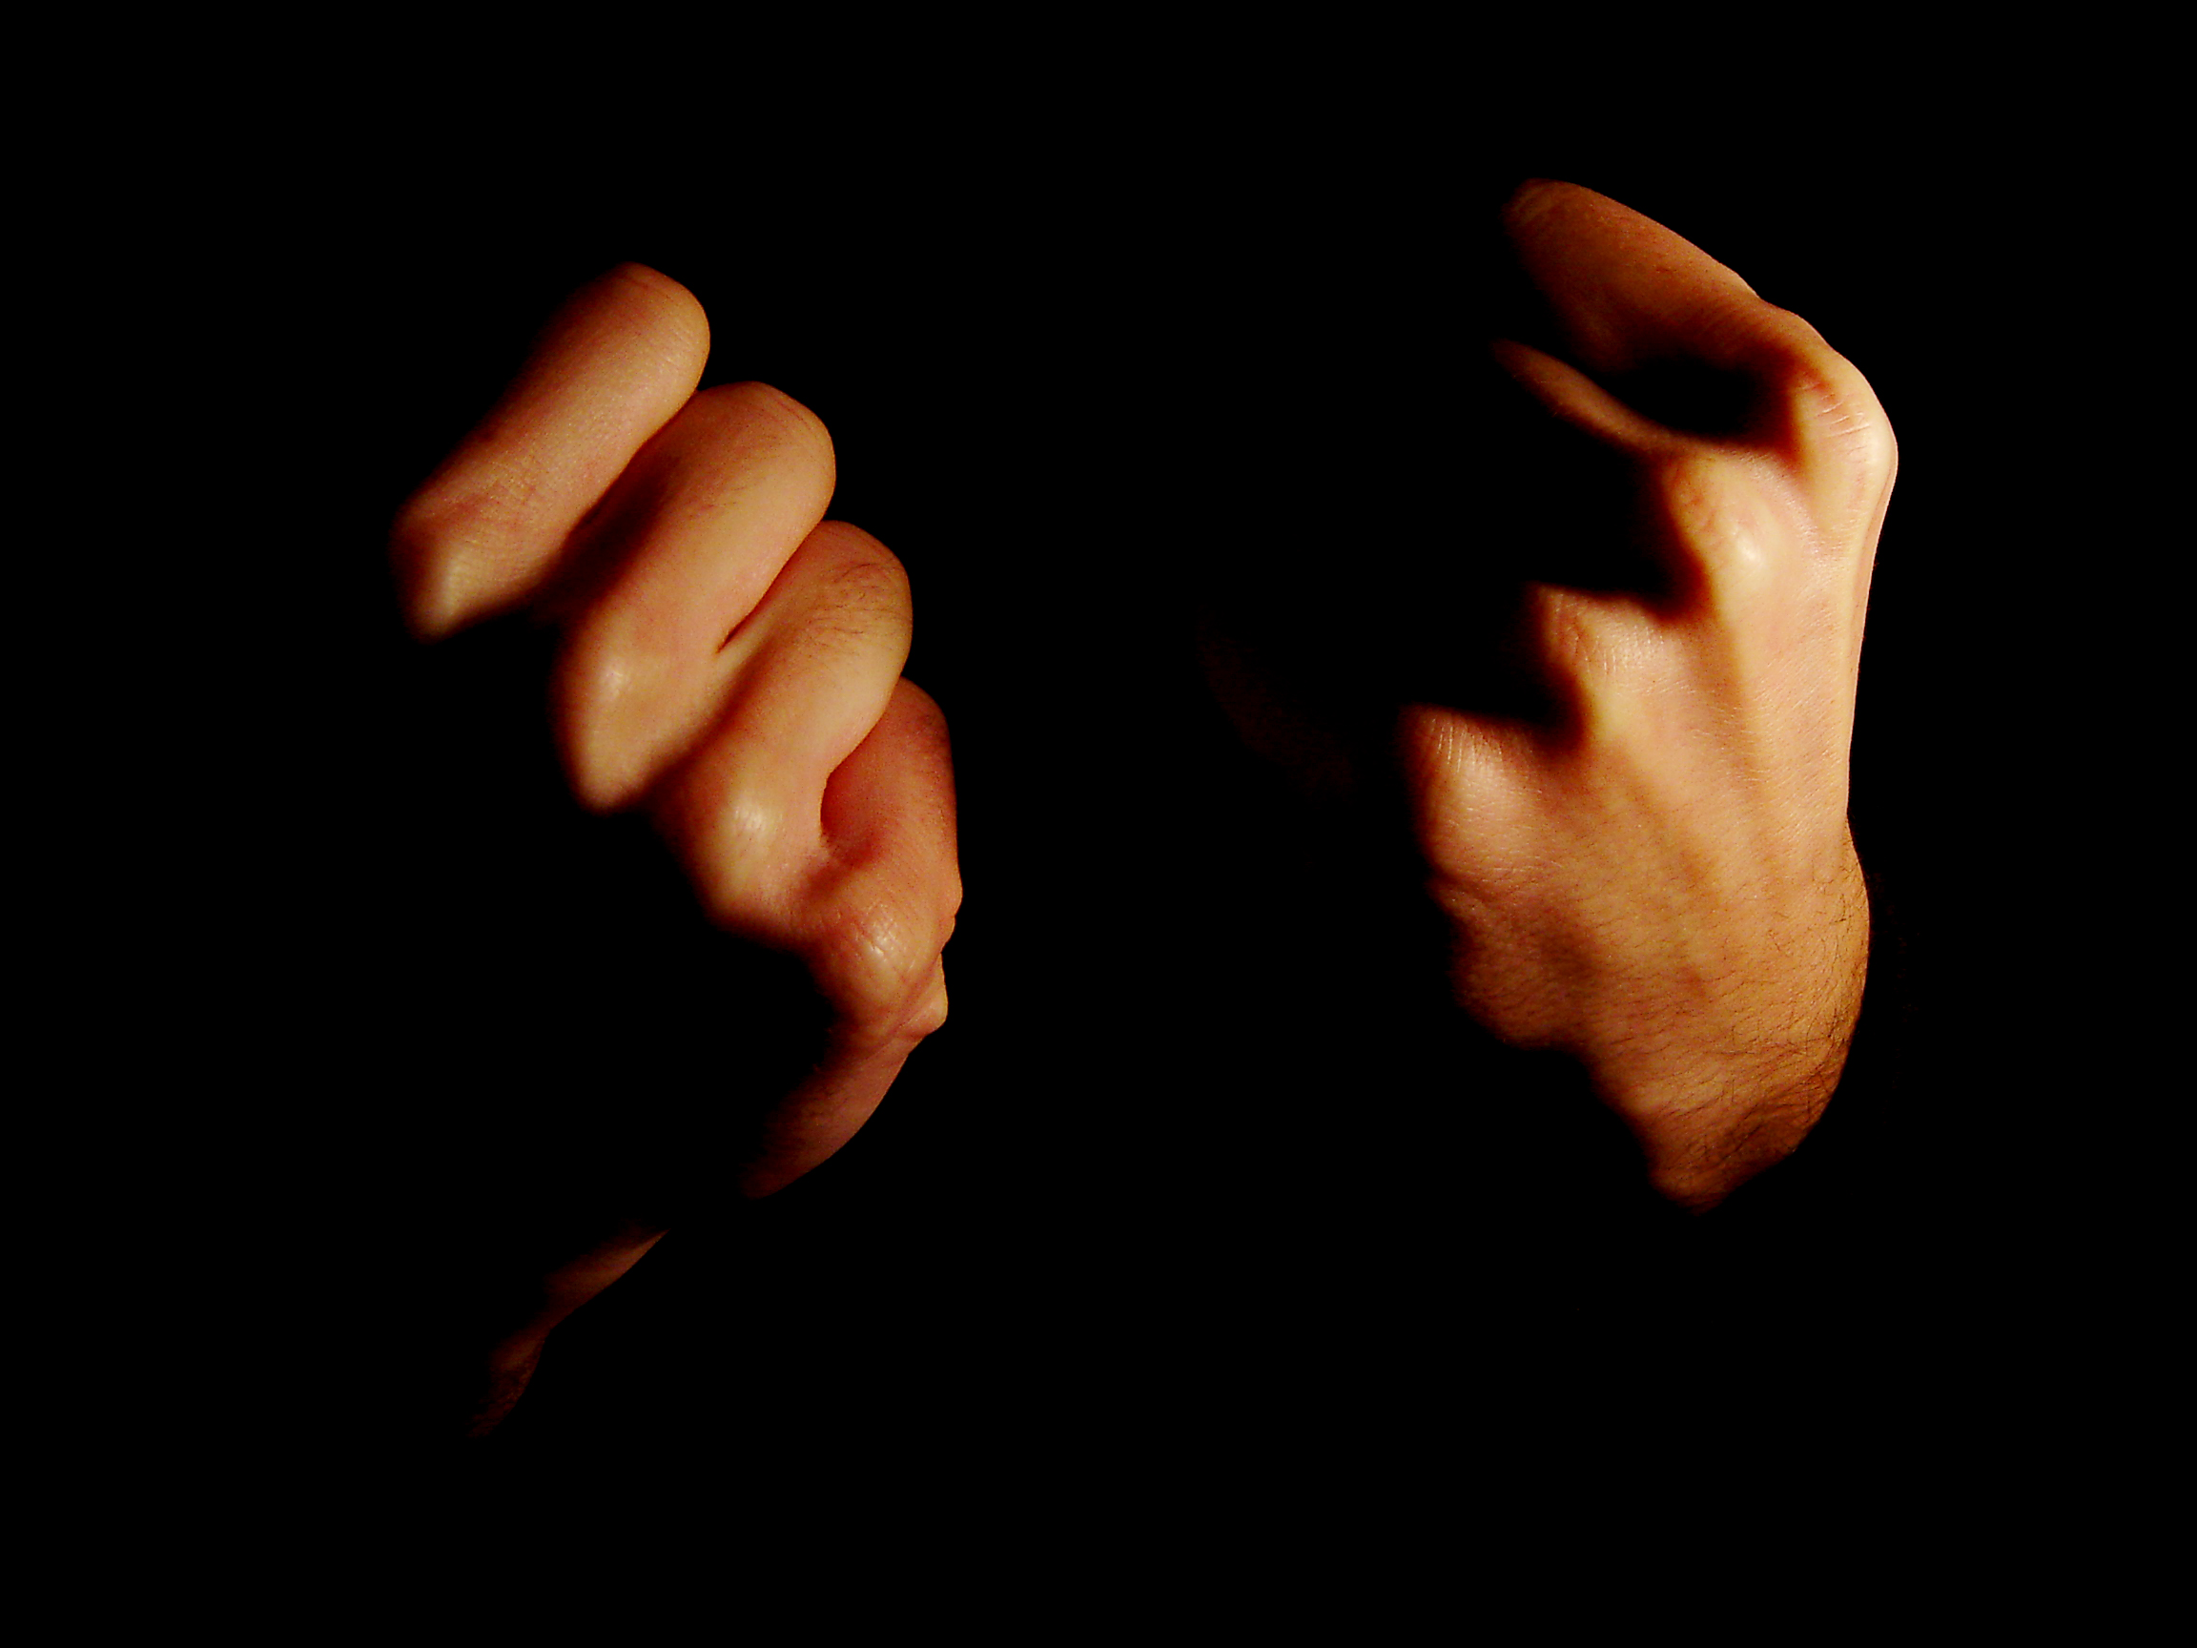
Wenn ihr jedoch wie wilde Tiere aufeinander losgeht, einander beisst und zerfleischt, dann passt nur auf! Sonst werdet ihr am Ende noch einer vom anderen aufgefressen.
Galater-Brief 5,15
So lebe ich mit Jesus

Slide 29
Schlussgedanke
So lebe ich mit Jesus

Slide 30
„Seid voll Dankbarkeit gegenüber Gott!“
Kolosser-Brief 3,15
So lebe ich mit Jesus

Slide 31
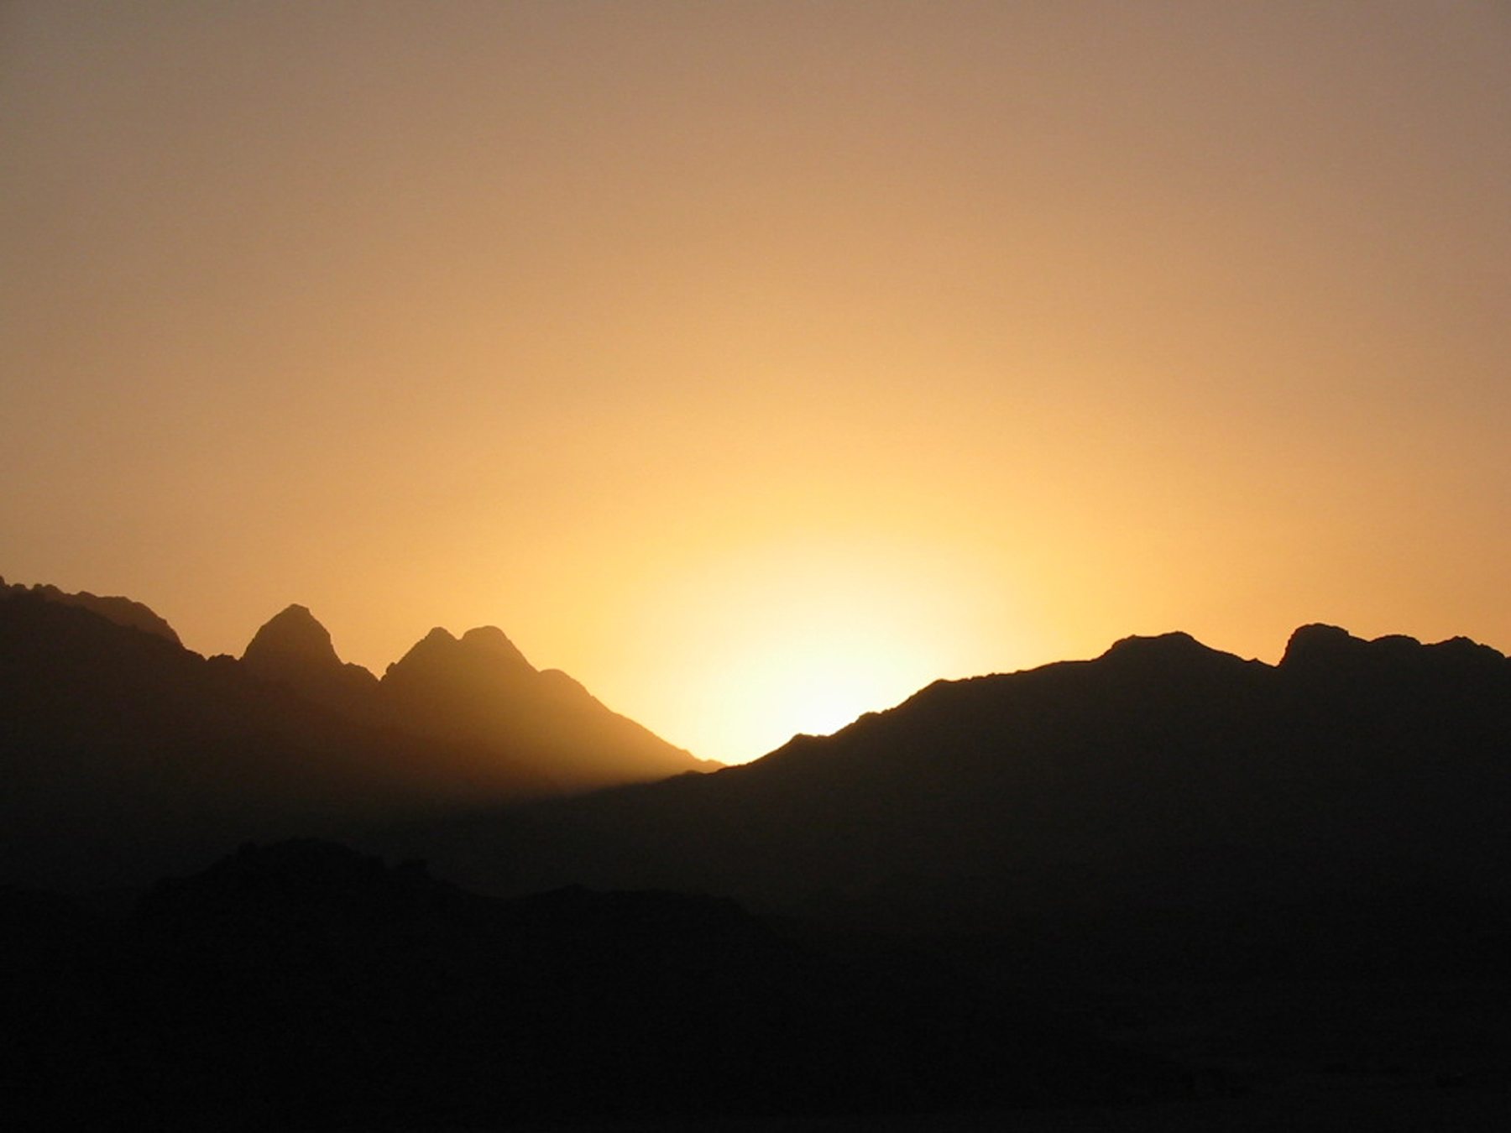
„Der Friede Gottes, der höher ist als alle Vernunft, bewahre eure Herzen und Sinne in Christus Jesus.“
Philipper-Brief 4,7
So lebe ich mit Jesus

Slide 32
So lebe ich mit Jesus

